Slide 1
平衡小车项目开发
小车PID控制进程开发
创客学院 陈老师

Slide 2
平衡小车项目开发——小车PID控制进程
1 /
PWM直流电机驱动功能开发
正交码盘速度检测功能开发
小车PID控制功能开发
2 /
3 /

Slide 3
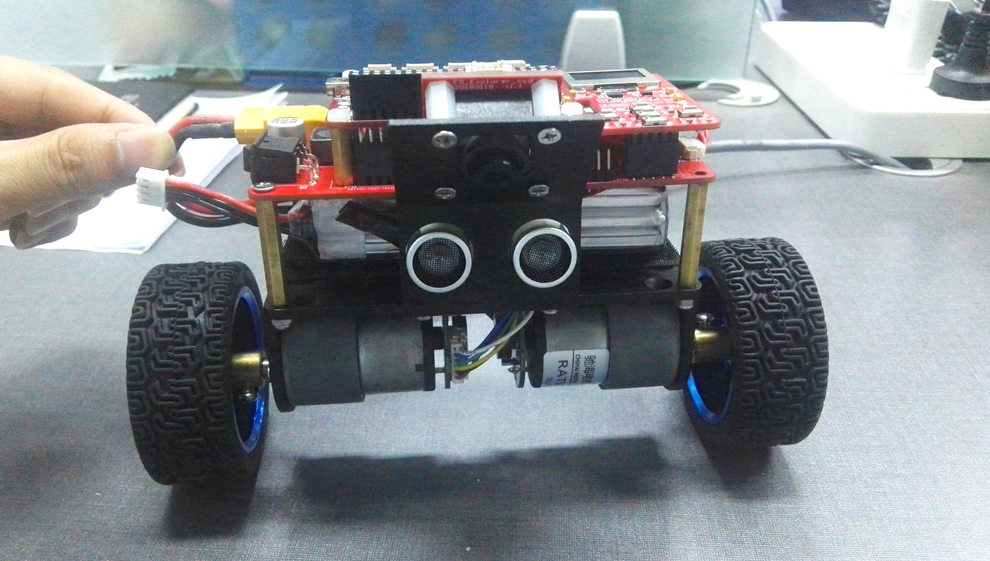
平衡小车

Slide 4
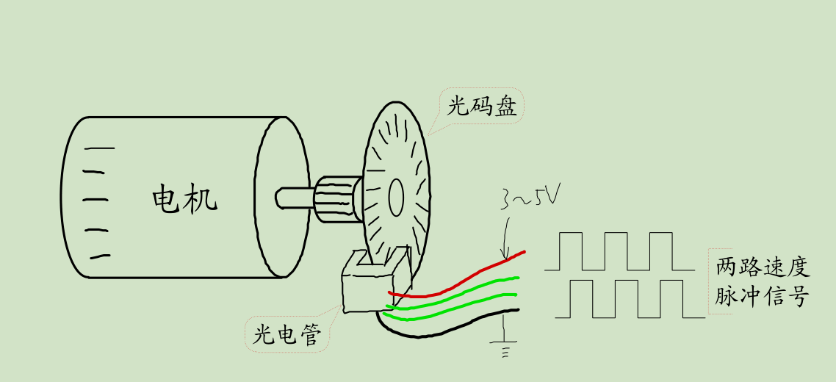

增量式编码器
增量式编码器是将位移转换成周期性的电信号，再把这个电信号转变成计数脉冲，用脉冲的个数表示位移的大小。

Slide 5
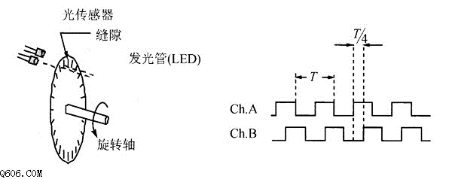
STM32-编码器实验
注：编码器轴每旋转一圈，A相和B相都发出相同的脉冲个数，但是A相和B相之间存在一个90°（电气角的一周期为360°）的电气角相位差，可以根据这个相位差来判断编码器旋转的方向是正转还是反转，正转时，A相超前B相90°先进行相位输出，反转时，B相超前A相90°先进行相位输出(如下图所示)。把AB两相接入单片机接口既可以获得具体的信息。

Slide 6
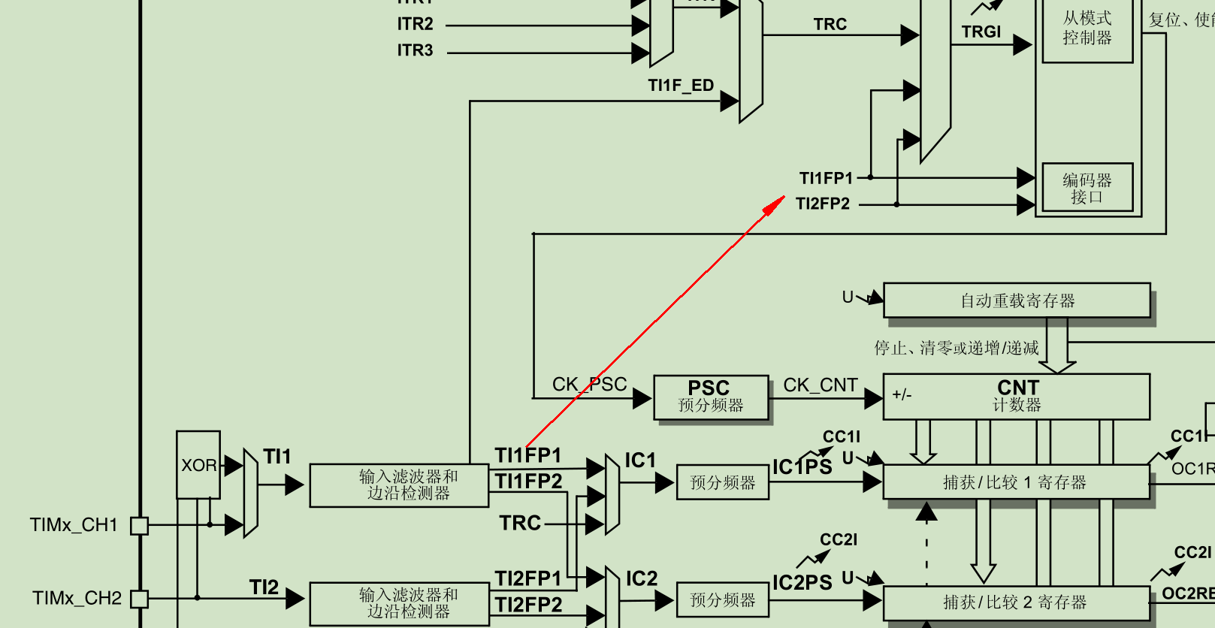
STM32编码器接口
1、读取CNT就是编码器输出脉冲的个数
2、当电机正向转动时，CNT向上计数
3、当电机反转时CNT向下计数
4、TIMx_CR1寄存器的DIR位（第4位） 标识了方向

Slide 7
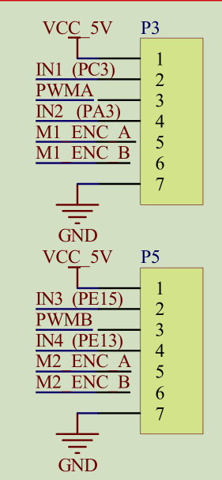
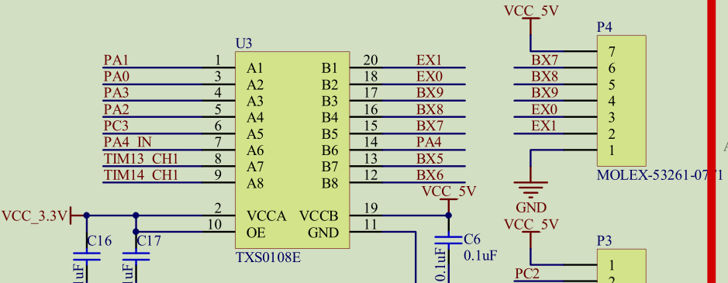
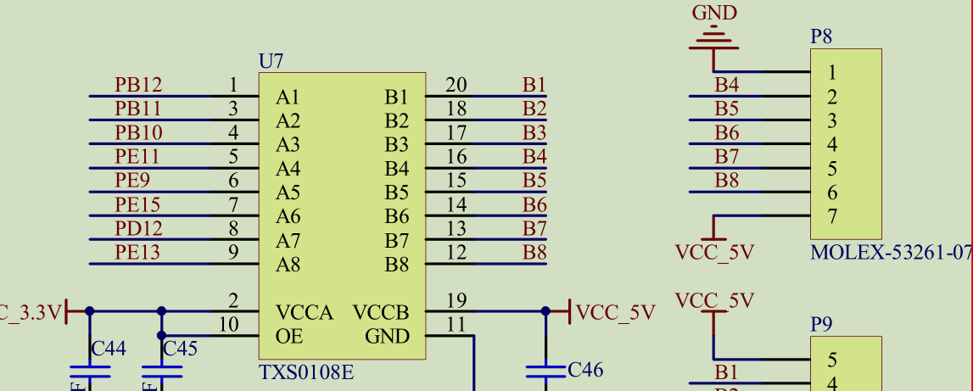
STM32-编码器实验
电机1
INC_LEFT_A → PE9
INC_LEFT_B → PE11
(TIN1-CH1 和 TIN1-CH2)
电机2
INC_RIGHT_A → PA0
INC_RIGHT _B → PA1
(TIN2-CH1 和 TIN2-CH2)
核心板
驱动板

Slide 8


扫一扫，获取更多信息
THANK YOU

